Slide 1
Assemblage Hachage et Cryptographie Algorithme
CHAA
Rita Riti et Laaraj Mohammed

Slide 2
Sommaire
Présentation
Le Hachage
Algorithme Cryptographique
Python code
Sources

Slide 3





Présentation
Programme en Python qui combine les algorithmes de cryptographie et de hachage pour chiffrer un message avec une clé privée et le déchiffrer avec une clé publique.

Slide 4

Le Hachage
Un algorithme de hachage organise l’application d’une fonction de hachage a un ensemble de valeurs numérique.
Un algorithme de hachage découpe les données pour produire un nouveau groupe de données totalement différent.
Un algorithme de hachage détermine la façon dont va être utilisée la fonction de hachage. Il est donc important de différencier l’algorithme et la fonction.
Un algorithme de hachage détermine la façon dont va être utilisée la fonction de hachage. Il est donc important de différencier l’algorithme et la fonction.

Slide 5
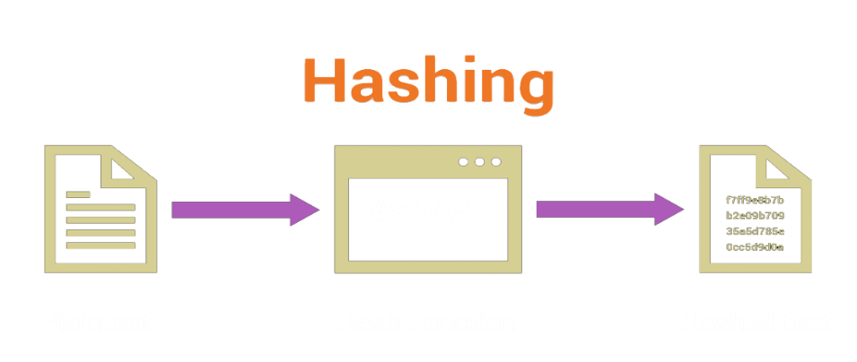
Le Hachage
Types d'algorithmes:
Il n'y a pas qu'un seul algorithme de hachage utilisé partout. Il existe différents algorithmes de hachage tels que SHA-256 ou SHA-512. SHA signifie Secure Hashing Algorithm. Il existe également MD (MD, MD2, MD4, MD5 et MD6) qui signifie Message Digest et RIPEMD (RIPEMD, RIPEMD-128, RIPEMD-256 et RIPEMD-160).

Slide 6
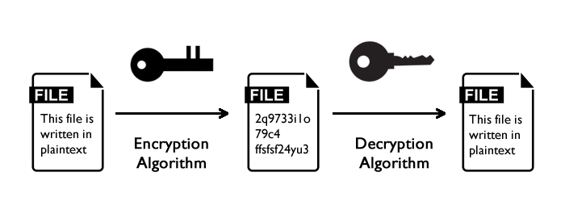
Algorithme Cryptographique
L’essence de la cryptographie, ce sont les mathématiques pures et simples. Ce sont elles qui ont créé les algorithmes sur lesquels repose le chiffrement. Et c’est de ce chiffrement que dépendent la confidentialité et la sécurité sur Internet.

Slide 7
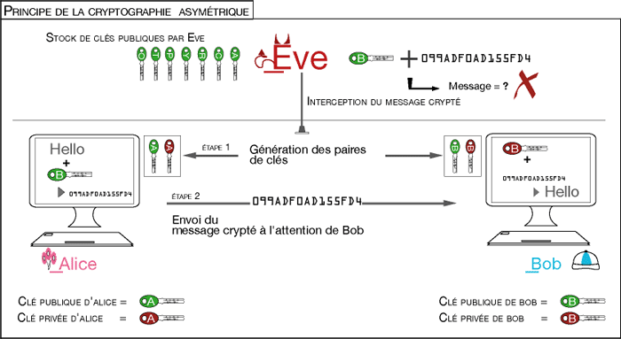
Algorithme Cryptographique
Quelques Termes:
Attaque par force brute
Taille des clés de chiffrement
Taille des blocs
Algorithme à clé symétrique
AES
RSA

Slide 8
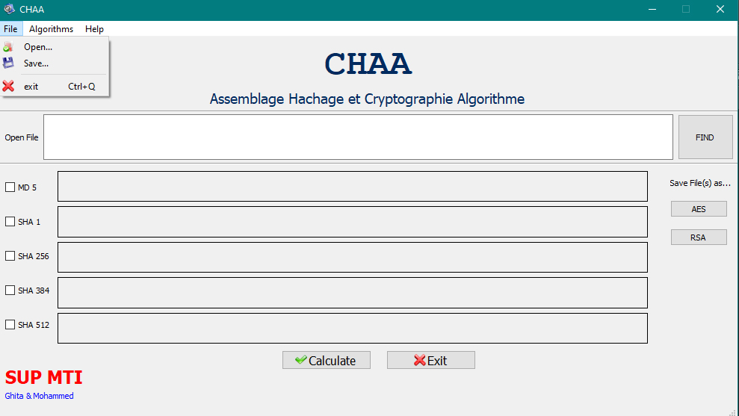
Python Code
Inteface Graphic (gui)

Slide 9
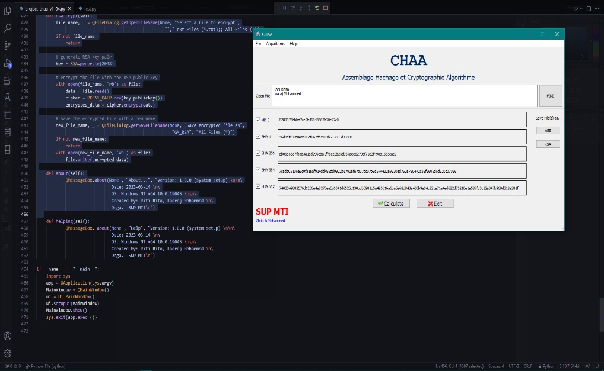
Python Code
def open_file_dialog(self):
fname= QFileDialog.getOpenFileName(None, "Open File for crypto-hash", "", "Text Files (*.txt);;All Files (*)")
fh= open(fname[0], 'r')
data= fh.read()
return data
def display_message(self):
data= self.open_file_dialog()
self.file_path.setText(data)
def hash_calculate(self): data= self.file_path.toPlainText() if data=="":
msg_box= QMessageBox()
msg_box.setWindowTitle("Empty field.")
msg_box.setWindowIcon(QIcon("./imgs/itachi-alt.ico"))
msg_box.setIcon(QMessageBox.Information)
msg_box.setText("text edit empty, Open file or create one in text edit!") # generate RSA key pair
key = RSA.generate(2048)
# encrypt the file with the RSA public key
with open(file_name, 'rb') as file:)
…

Slide 10
Sources
https://www.thesslstore.com/blog/what-is-a-hash-function-in-cryptography-a-beginners-guide/
https://www.globalsign.com/fr/blog/glossaire-des-algorithmes-cryptographiques-premiere-partie
Hacking Secret Ciphers with Python By Al Sweigart Copyright © 2013 by Al Sweigart

